Slide 1
5조 기말 프로젝트 발표
미니게임
20180401 이유진
20180244 송수영
Notes:
#1: 자바 프로젝트 중간 발표 시작하겠습니다.

Slide 2
목차
01
개발 배경
02
개발 환경
03
주요기능
04
협업 과정
05
개발 후기
06
시연
Notes:
#2: 목차는 개발 배경과 환경을 소개하고 만든 결과물의 주요 코드와 순서에 대해 설명하도록 하겠습니다.

Slide 3
1. 개발 배경
Java와 JavaFX 숙련도 증가
다양한 입력 방법 활용
객체지향 활용
애니메이션 사용
자원사용이 효율적인 프로그램
팀 협업 능력 성장
1. 개발 배경
5조
Notes:
#3: 저희 조는 다양한 입력 방법을 활용하고 수업 시간에 배운 것 이외의 기술을 사용해 보고 싶었습니다. 그래서 입력 방법이 다양한 게임을 하나씩 만들어가게 되었습니다.

Slide 4








2. 개발 환경
2. 개발 환경
5조
Notes:
#4: 게임 개발을 위해 Eclipse(이클립스)와 IJ(인텔리제이)를 사용했고 수업시간에 배운 JavaFX(자바에프엑스), Scenebuilder(신빌더)를 사용했습니다. 간단한 디자인 수정을 위해 XD(엑스디와) PS(포토샵)을 사용했고 효율적인 협업을 위해 Notion(노션)과 GitHub(깃허브)를 사용했습니다.

Slide 5
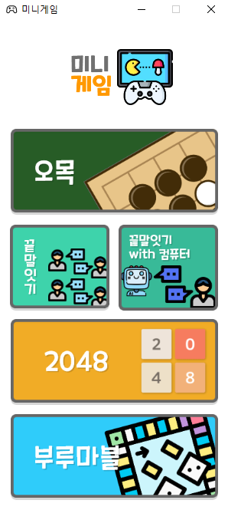
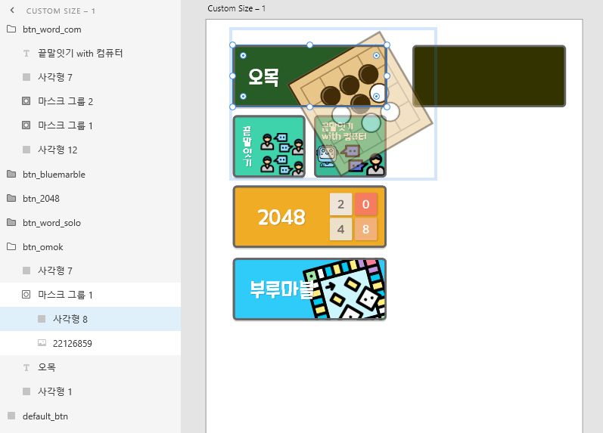
메인 페이지
3. 주요기능 소개
5조
Notes:
#5: 게임을 여러개 만들었기 때문에 게임 간 화면전환을 쉽게 하기 위해 메인페이지 하나를 만들었습니다. 디자인은 XD를 통해 아이콘을 배치했습니다.

Slide 6
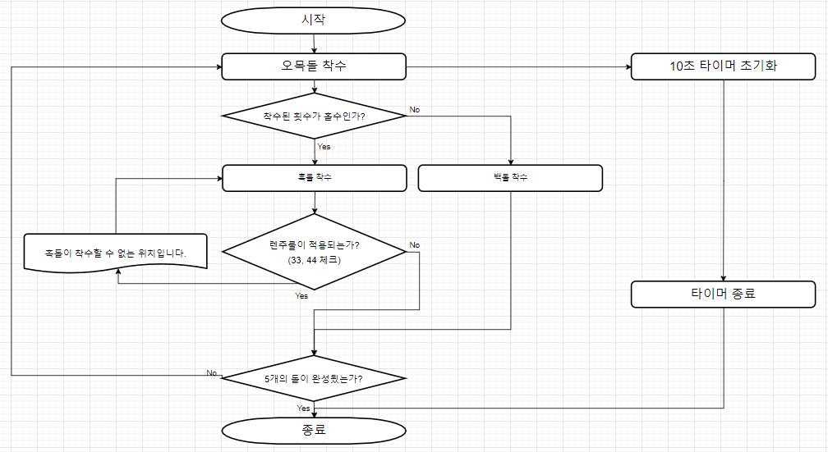


오목 순서도
승리 판정 알고리즘
1
3
4
1
3
5
4
2
5
2
값 삽입 횟수
1
1
2
3
3
3
4
4
4
5
5
종료
3. 주요기능 소개
5조
Notes:
#6: 첫 번째로 만든 게임은 오목입니다. 오목은 돌은 두는 횟수에 따라 흑돌과 백돌을 구분하여 착수됩니다. 흑돌은 무조건 먼저 착수되기 때문에 너무 유리해지는 것을 막고자 렌주룰을 적용하게 되었고 렌주룰은 흑돌의 33(삼삼)과 44(사사)를 확인하게 됩니다. 돌이 안정적으로 착수 됬다면 5개의 돌이 완성됬는지 확인합니다. 돌이 5개인지를 확인하기 위해서는 큐를 사용해 너비우선탐색 알고리즘을 사용했습니다. 그림과 같은 상황이 있을 때 1번 자리에 돌을 착수하게 된다면 1을 기준으로 좌우에 똑같은 색깔의 돌이 있을 때 돌의 좌표를 큐에 삽입해 줍니다. 그리고 기존에 있던 1번 돌의 좌표는 큐에서 제거해줍니다. 2번 돌도 마찬가지로 좌우를 살핍니다. 좌우엔 4번과 1번 돌이 있지만 1번은 이미 방문 처리를 해줬기 때문에 4번 돌의 좌표만 큐에 삽입해 줍니다. 마찬가지로 큐에 남아 있는 좌표들도 위와 동일한 방법으로 모두 처리해줍니다. 그렇게 큐에 좌표가 삽입된 횟수가 5번 이상이면 게임이 종료되며 승자가 가려지게 됩니다. 또한 타이머가 적용되어 있어 10초를 초과해도 게임이 종료됩니다.

Slide 7
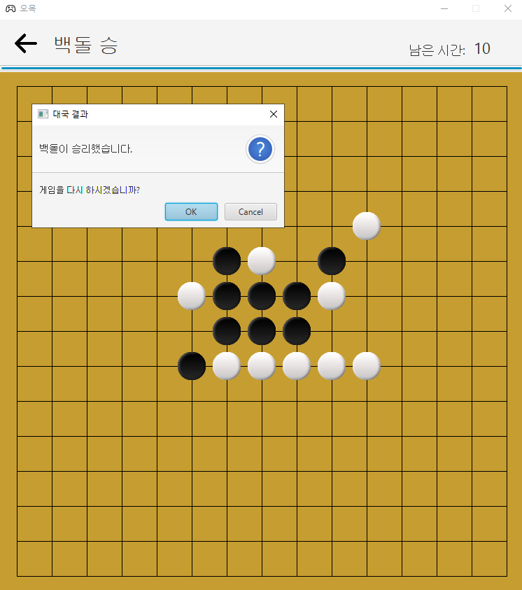
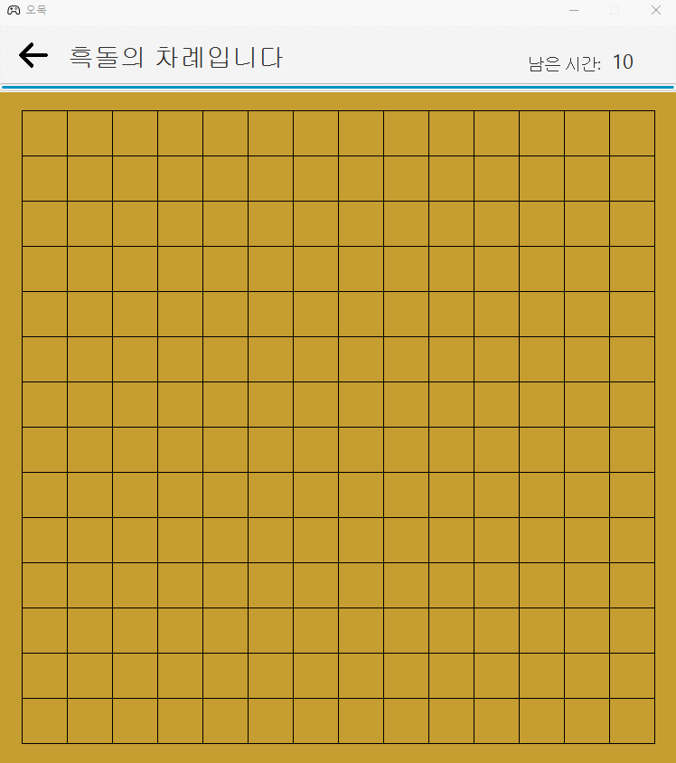
“오목” 시연 영상
3. 주요기능 소개
5조
Notes:
#7: 오목 시연 영상입니다. (대기)
영상을 보면 흑에는 렌주룰이 적용되어 착수되지 않는 것을 알 수 있습니다. (대기)
돌이 5개가 완성되면 게임에 승자가 가려집니다.

Slide 8
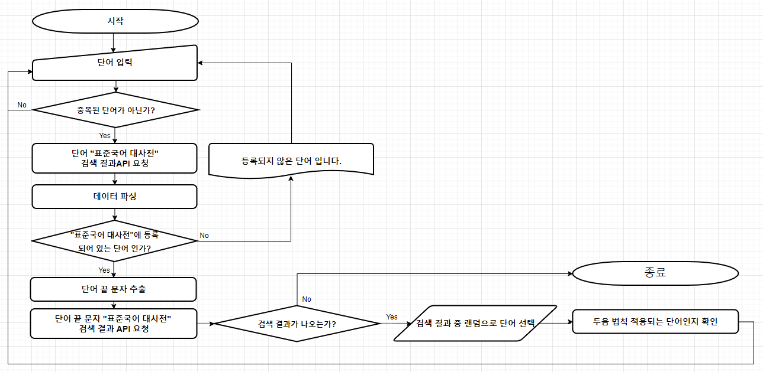
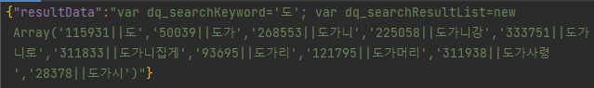
끝말잇기 순서도
“도” 검색 결과 예시
3. 주요기능 소개
5조
Notes:
#8: 두 번째로 만든 게임은 끝말잇기입니다. 끝말잇기는 혼자 할 수 있는 버전과 컴퓨터와 할 수 있는 버전으로 나눠서 만들었습니다. 순서도는 컴퓨터와 하는 것을 기준으로 만들었습니다. 플레이어가 단어를 입력하면 “표준 국어 대사전 API”를 통해 단어가 실제 있는 단어인지 확인하게 됩니다. 단어가 존재한다면 단어 끝 문자를 추출해 API로 검색 결과를 다시 요청합니다. 예를들어 플레이어가 시작 단어로 “청포도”라는 단어를 입력한다면 단어 끝 문자는 “도”가 되고 검색결과는 그림과 같이 JSON(제이슨) 형태로 받아오게 됩니다. 받아온 데이터는 배열에 담아 랜덤한 단어를 다시 플레이어에게 보여줍니다. 그렇게 되면 플레이어는 자신이 입력한 단어에 대한 반응이 오기 때문에 컴퓨터와 게임을 한다는 느낌을 받을 수 있습니다.

Slide 9
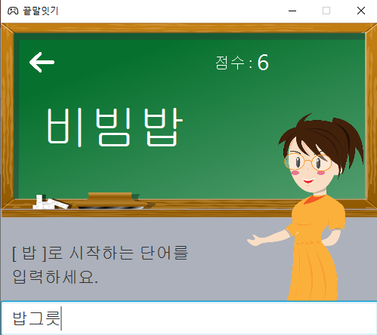
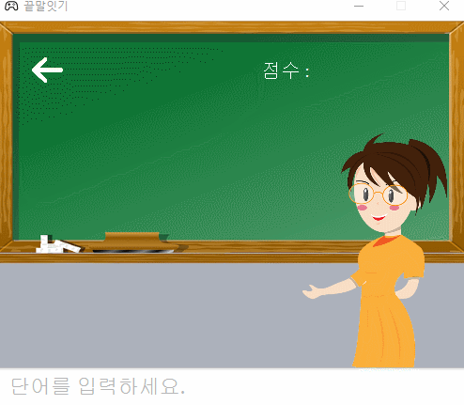
“혼자 하는 끝말잇기” 시연 영상
3. 주요기능 소개
5조
Notes:
#9: 혼자하는 끝말잇기 시연 영상입니다. (대기)
이렇게 글자 수가 1개 이하면 입력되지 않습니다.

Slide 10
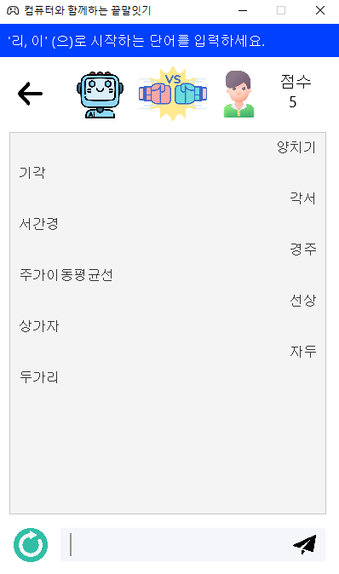
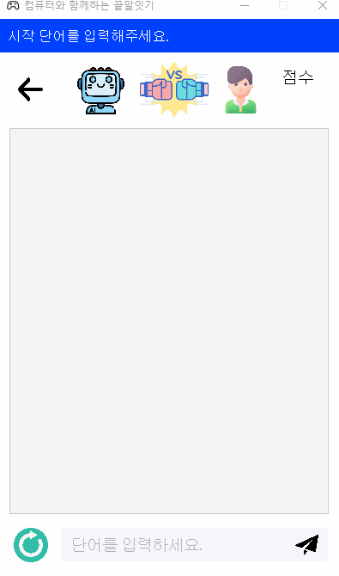
“컴퓨터와 함께하는 끝말잇기” 시연 영상
3. 주요기능 소개
5조
Notes:
#10: 컴퓨터랑 하는 끝말잇기 시연 영상입니다. (대기)
두음 법칙도 잘 적용되는 걸 알 수 있습니다.

Slide 11
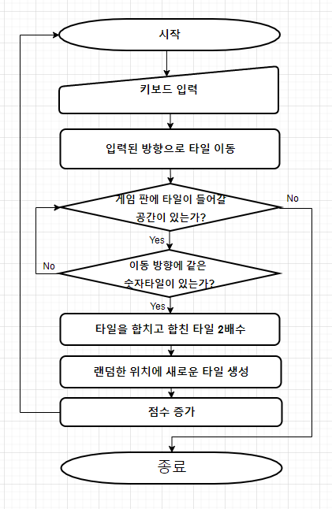
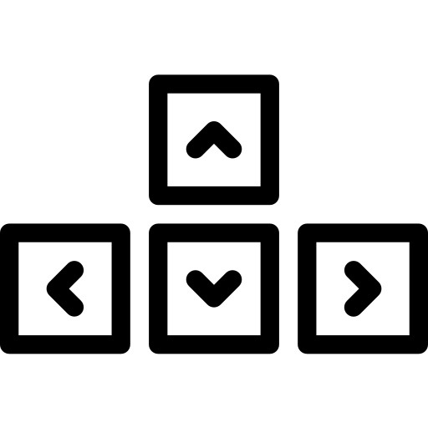

2048 순서도
타일 합치는 알고리즘
2
2
2
2
2
2
4
4
 |  |  | 2
3. 주요기능 소개
5조
Notes:
#11: 세 번째로 만든 게임은 2048(이공사팔)입니다. 플레이어가 방향키를 입력하면 방향에 따라 타일을 합치는 게임입니다. 그림과 같은 판에서 플레이어가 위로 가는 방향키를 누르면 모든 타일은 제일 위쪽까지 한 칸씩 이동하게 됩니다. 그리고 동일한 타일이 있다면 합쳐줍니다. 이렇게 모든 이동이 끝나면 새로운 타일을 생성하고 플레이어는 최종적으로 빨간색 테두리에 있는 판만 볼 수 있습니다.

Slide 12
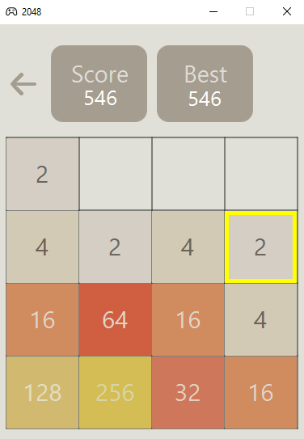
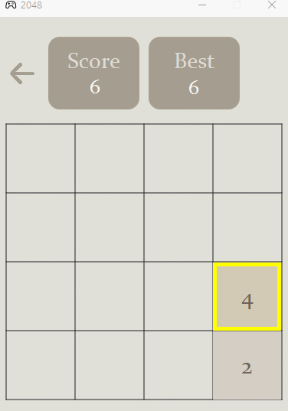
“2048” 시연 영상
3. 주요기능 소개
5조
Notes:
#12: 2048(이공사팔) 시연 영상입니다.

Slide 13
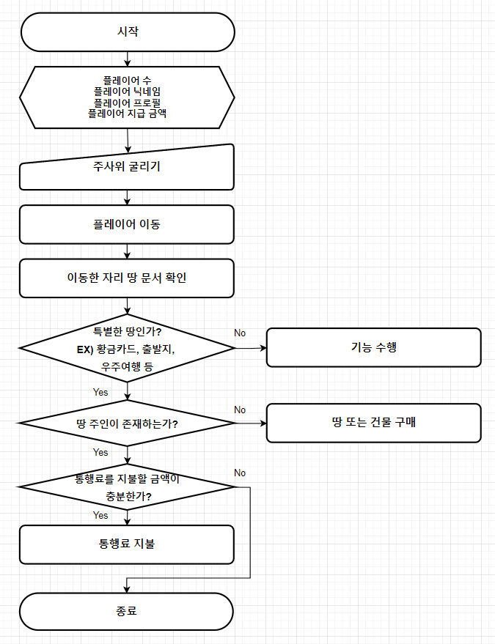
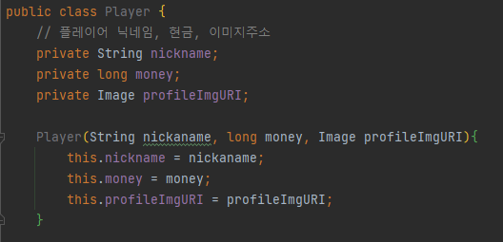
부루마블 소개
플레이어 클래스
3. 주요기능 소개
5조
Notes:
#13: 네 번째로 만든 게임은 부루마블입니다. 주사위를 굴리며 땅을 구입하며 주인이 있는 땅에 들어온 플레이어에게 통행료를 받으며 파산시키는 게임입니다. 부루마블의 플레이어는 모두 같은 기능을 사용하기 때문에 별도의 클래스로 분리해 코드의 중복을 제거했습니다. 그리고 부루마블은 플레이어가 마주칠 수 있는 경우의 수가 많아 시연으로 모두 보여주긴 힘들다 판단하여 시연 영상을 따로 준비했습니다.

Slide 14
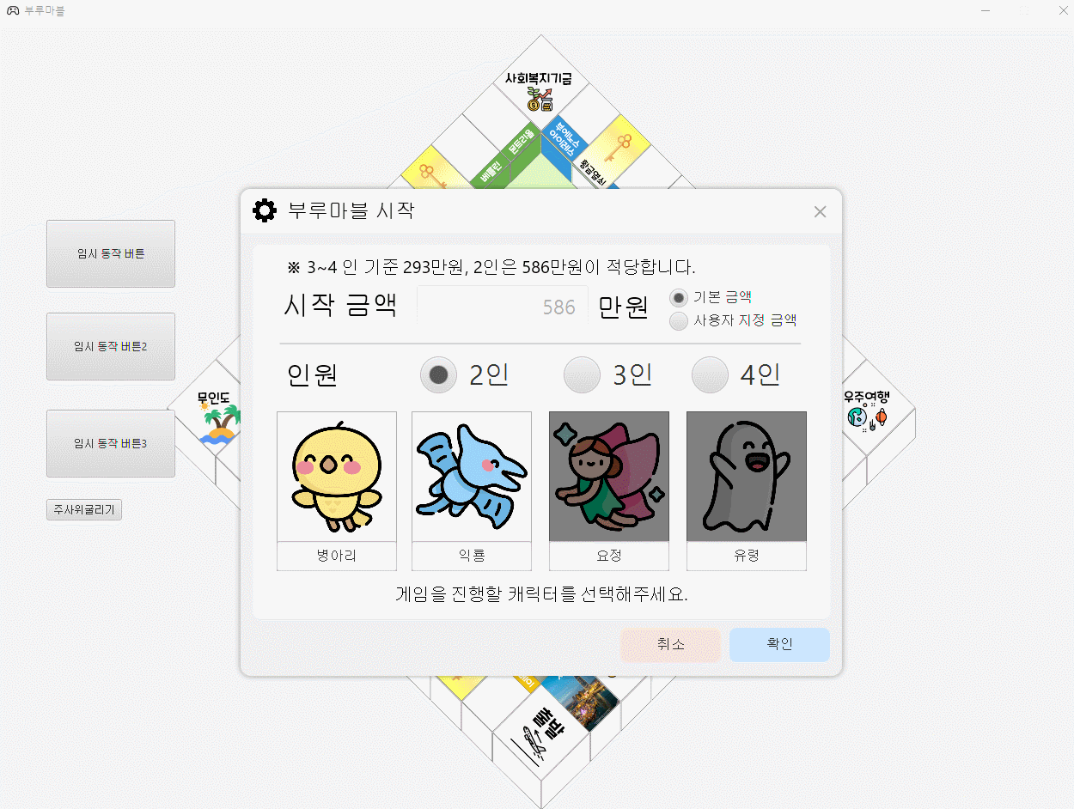
“부루마블” 시연 영상
5. 남은 과제
5조
Notes:
#17: 부루마블 현재 구현된 부분까지 영상에 담아봤습니다.

Slide 15
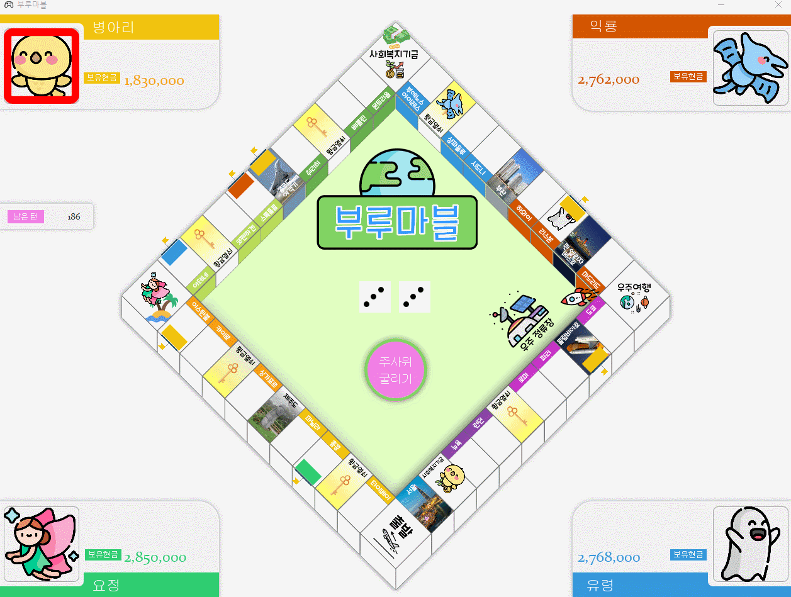
“부루마블” 시연 영상
땅 구매
(성공)
3. 주요기능 소개
5조
Notes:
#14: 땅을 구매하는 기능입니다. 주인이 없는 땅에 도착하면 땅을 구매할 수 있는 창이 뜨고 원하는 건물을 선택 후 구매하기 버튼을 누르면 선택한 건물과 플레이어의 색상이 보드판 위에 생깁니다.

Slide 16
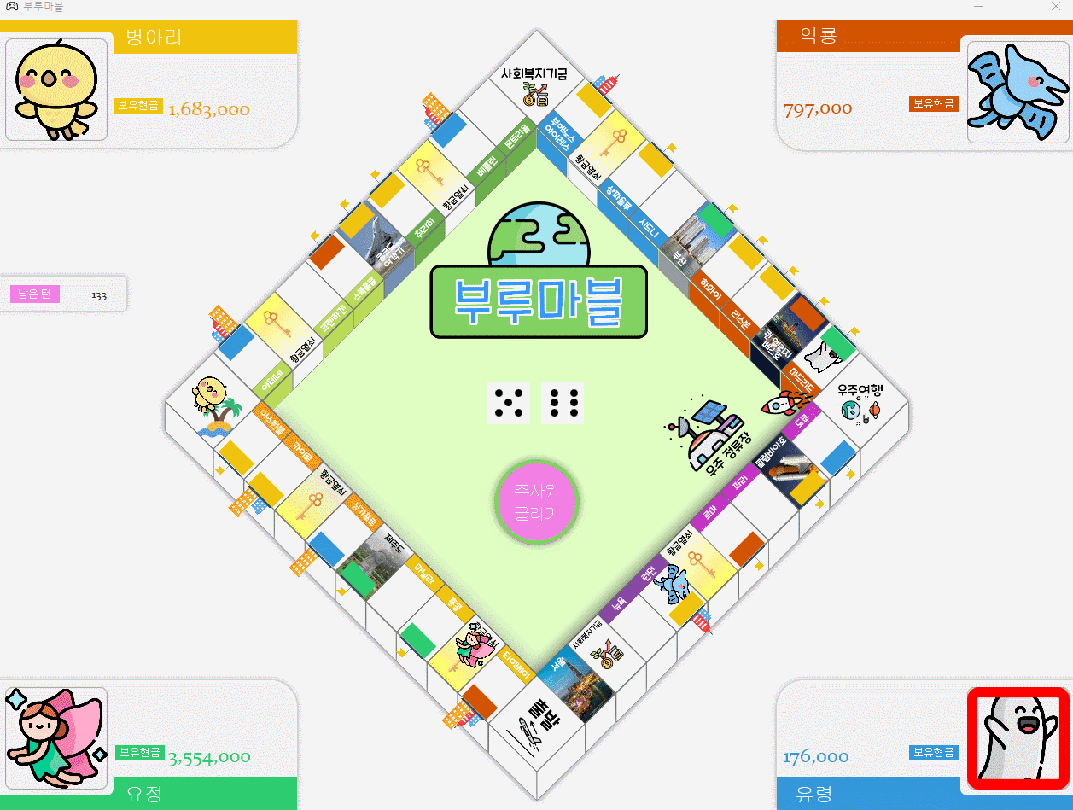
“부루마블” 시연 영상
땅 구매
(실패)
3. 주요기능 소개
5조
Notes:
#15: 땅을 구매하는 과정에서 돈이 부족한 경우 땅 구매는 불가능합니다.

Slide 17
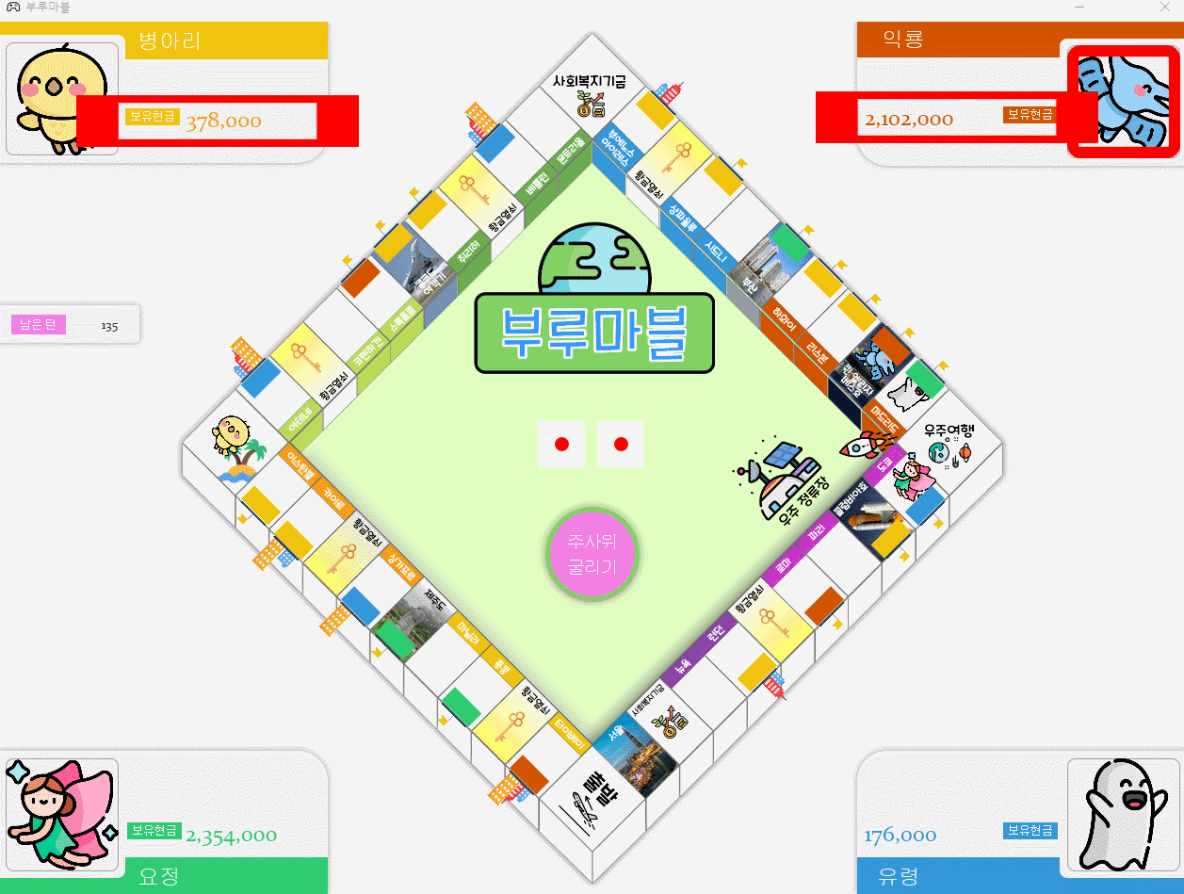
“부루마블” 시연 영상
통행료
지불
(성공)
3. 주요기능 소개
5조
Notes:
#16: 주인이 있는 땅을 방문할 때 통행료를 내는 경우입니다. 익룡이 병아리 땅을 방문해서 익룡의 돈은 차감되고 병아리의 돈은 증가합니다.

Slide 18
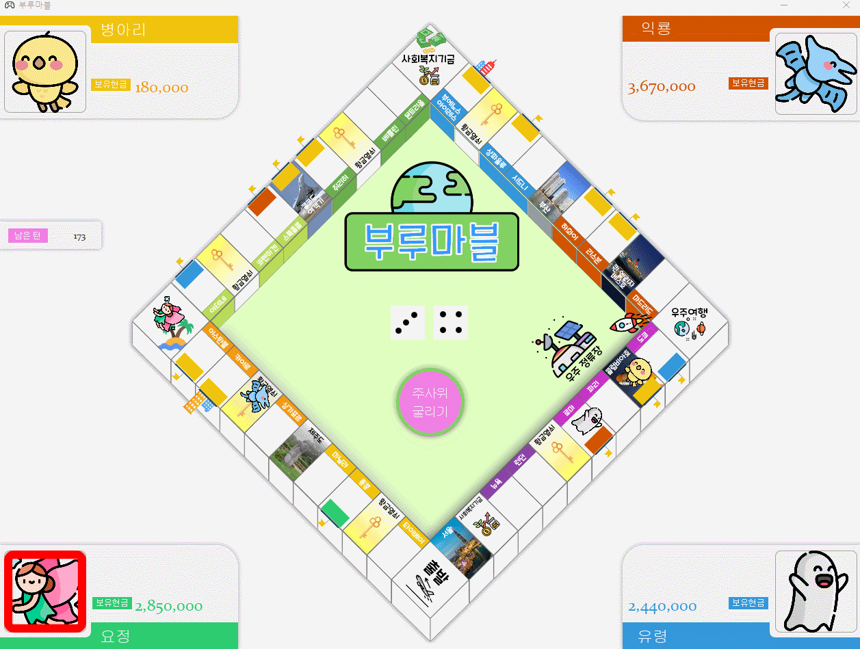
“부루마블” 시연 영상
황금카드
(성공)
3. 주요기능 소개
5조
Notes:
#17: 황금카드에 도착하면 화면에 시각적으로 표시되고 해당 내용이 동작합니다.

Slide 19
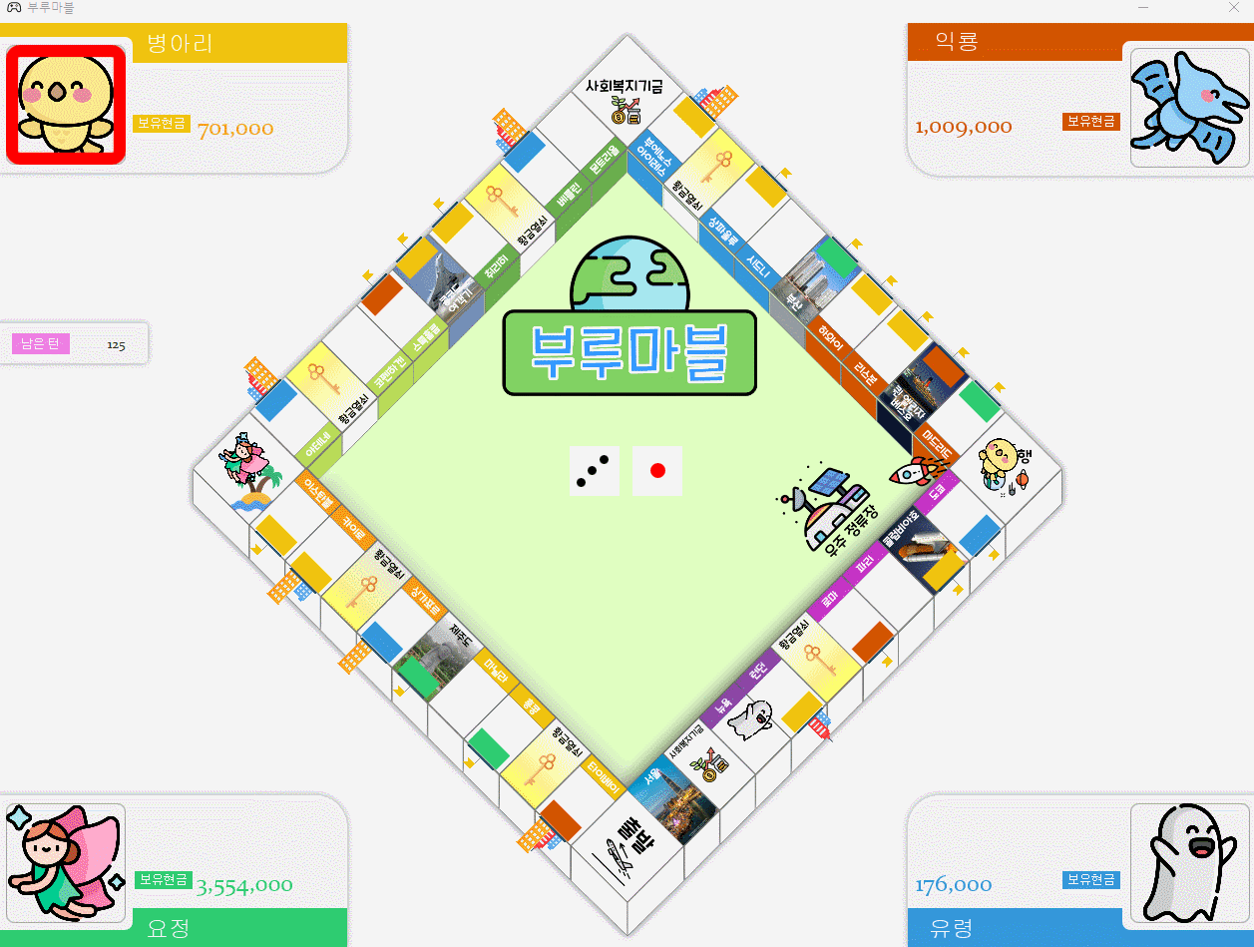


“부루마블” 시연 영상
우주여행
3. 주요기능 소개
5조
Notes:
#18: 우주여행에 도착한 경우 자신의 턴이 돌아오면 마우스로 클릭한 땅으로 이동합니다.

Slide 20
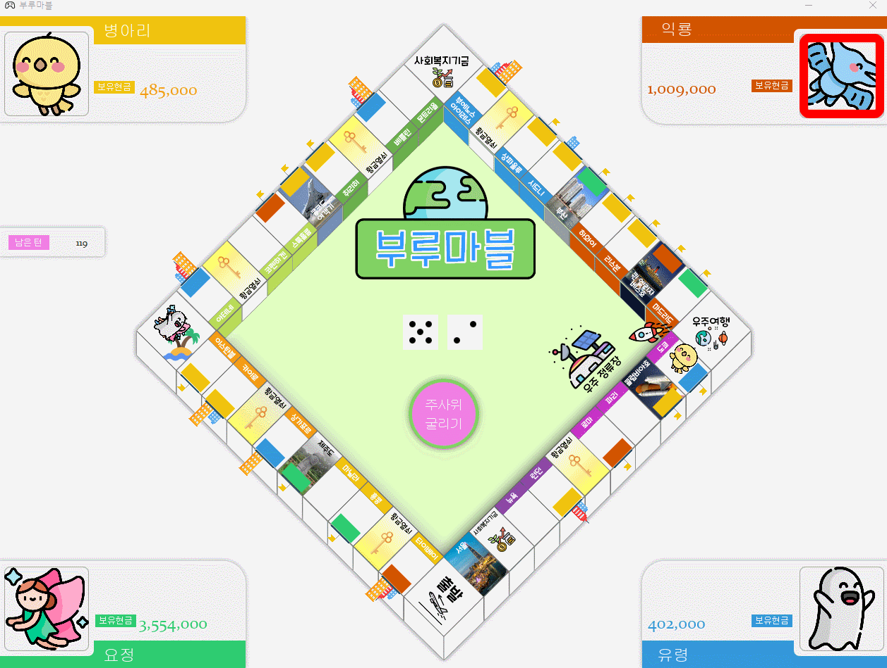

“부루마블” 시연 영상
무인도
3. 주요기능 소개
5조
Notes:
#19: 무인도에 있는 경우 3(세)턴 안에 주사위가 더블이 나오면 즉시 탈출이 가능하지만, 더블이 나오지 않는다면 3(세)턴 동안 움직이지 못합니다.

Slide 21
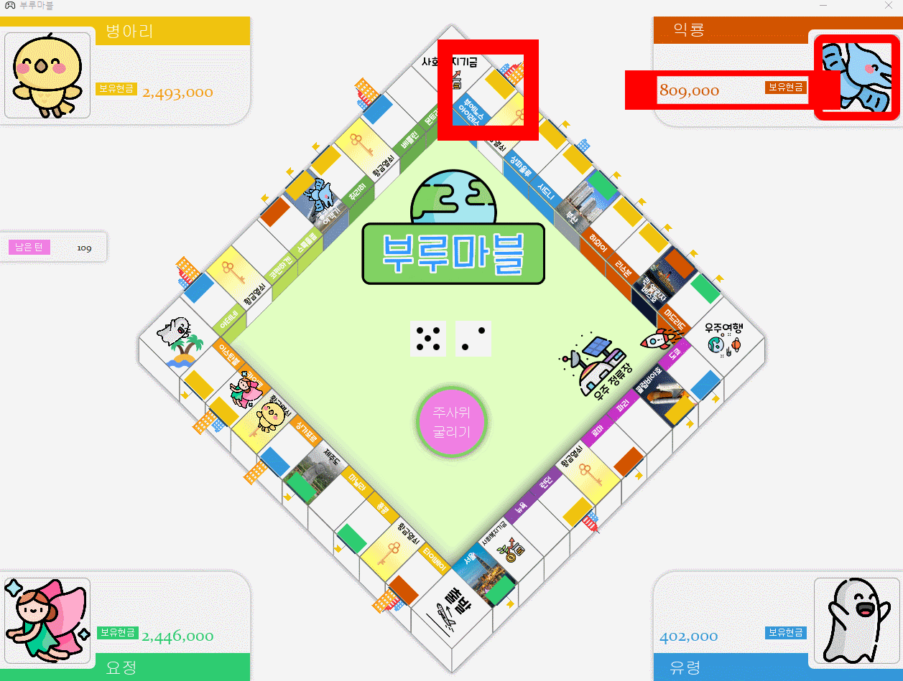
“부루마블” 시연 영상
통행료
지불
(실패)
게임종료
3. 주요기능 소개
5조
Notes:
#20: 그리고 상대땅에 도착했지만, 통행료를 지불하지 못해 파산하는 플레이어가 발생하는 경우 보유현금이 가장 많은 플레이어가 승리로 게임이 종료됩니다.

Slide 22
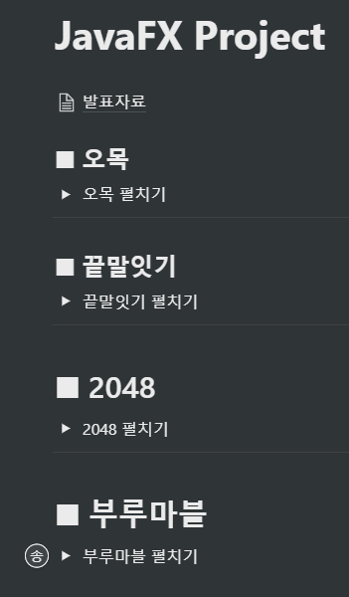
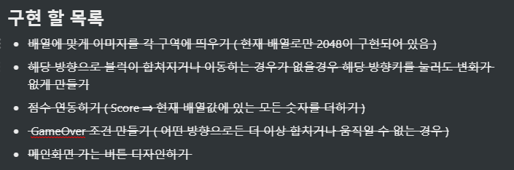
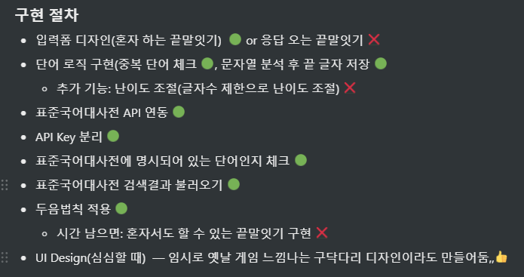
4. 스케줄 관리
4. 협업 과정
5조
Notes:
#21: 서로의 스케줄을 관리하고 개발 현황을 알리기 위해 노션을 사용했습니다. 노션은 카테고리를 구분해 구현할 기능을 정리해서 사용했고 정리해서 사용하니 똑같은 기능을 같이 개발하는 문제를 사전에 방지할 수 있었습니다.

Slide 23
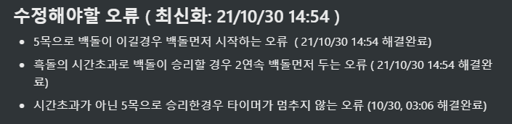
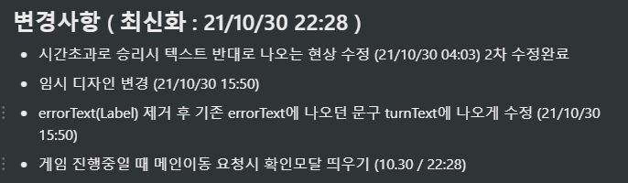
4. 스케줄 관리
4. 협업 과정
5조
Notes:
#22: 그리고 구현중 생긴 에러나 해결하기 어려운 코드도 공유함으로써 서로가 직면한 문제도 실시간으로 알 수 있었습니다.

Slide 24
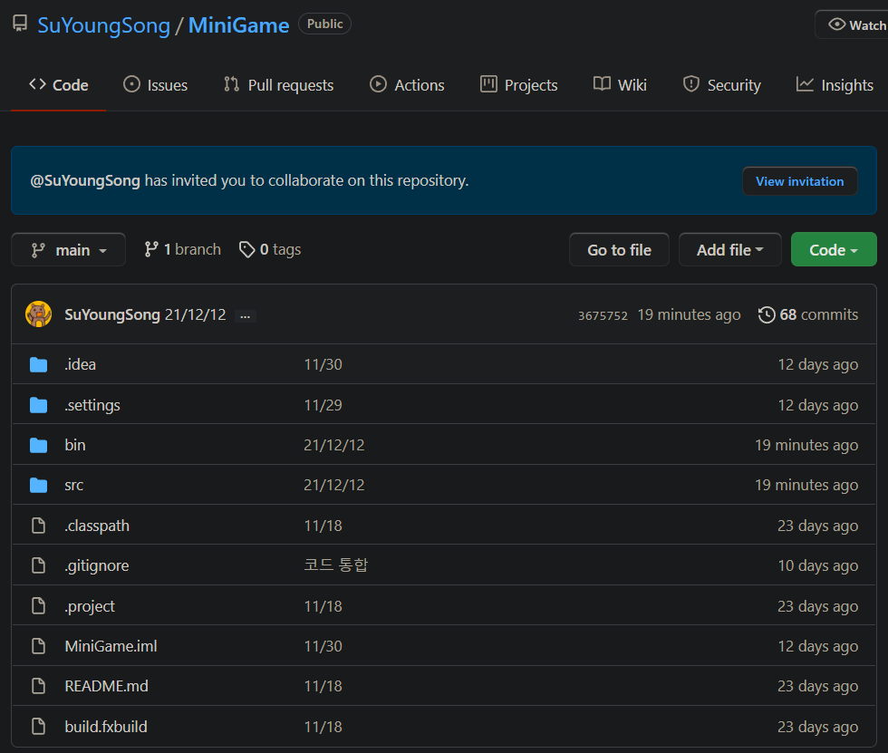
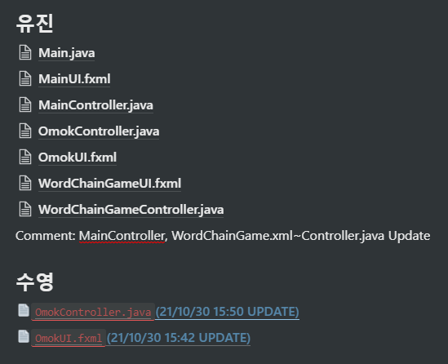
4. 코드 관리
4. 협업 과정
5조
Notes:
#15: 코드 또한 처음에는 노선을 통해 관리했지만, 코드양이 많아짐에 따라 관리가 힘들어져 깃허브를 통해 서로의 코드를 관리하게 되었습니다.

Slide 25
5. 프로젝트 후기
이번 프로젝트를 통해 변수명 짓기와 코드 정리의 중요성을 뼈저리게 느끼게 되었고
실수로 인해 무수히 튀어나오는 오류를 보고 처음 설계할 때와 수정할 때 더욱 신중하게 해야겠다는 생각을 하게 됐습니다.
수영
코드를 합치는 과정 중 어떻게 해야 효율적으로 합칠 수 있을지 무한히 생각하는 시간을 가지게 되었습니다. 또한 여러 번의 리팩토링을 통해 꼭 짧은 코드만이 가독성이 좋고 훌륭한 코드라는 생각을 버리게 되는 계기가 되었습니다.
유진
6. 개발 후기
5조
Notes:
#24: 현재까지 제작하면서 많이 들었던 생각을 정리해보았습니다. 수영이는 제작 중 어떻게 해야 한눈에 알아보는 변수명을 지을지 고민했고 저는 서로의 코드를 어떻게 해야 효율적으로 합칠 수 있을지 고민했던 것 같습니다.

Slide 26
6. 시연
시연
5. 프로젝트 시연
5조
Notes:
#25: 프로그램 시연하겠습니다.

Slide 27
감사합니다
Notes:
#26: 이상으로 5조 발표 마치겠습니다.

